Slide 1
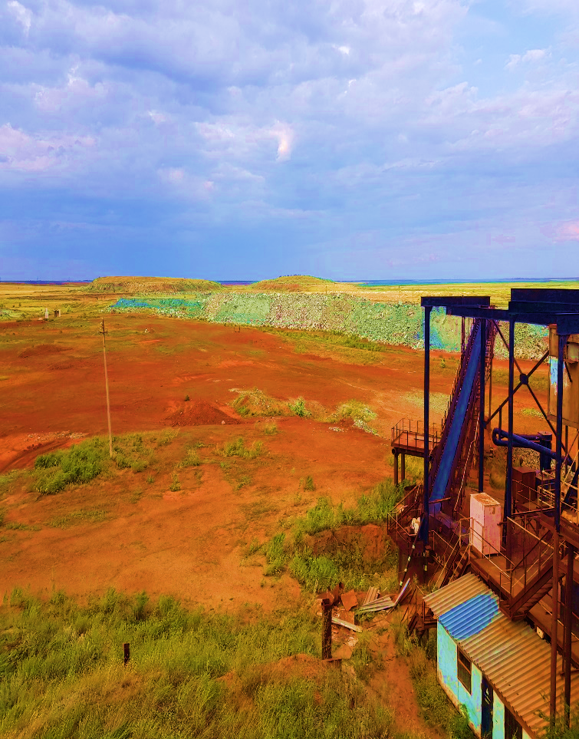
Увальненское месторождение диорита –
Информация
об активе

Slide 2
Заявление об отказе от ответственности
Нижеследующее относится к настоящему документу («Документ») и любой информации, содержащейся в Документе в отношении Увальненское месторождения («Актив»). Получая этот документ, вы считаетесь принявшими и согласившимися с условиями настоящего заявления об отказе от ответственности в качестве имеющего обязательную силу соглашения с компанией Eurasian Resources Group S.à r.l. (“ERG”, а совместно со всеми ее аффилированными лицами, включая прямые и опосредованные дочерние компании, - «Компании Группы» или «Группа»). Нижеследующее также относится к любой презентации, сообщению или мнению (включая устное), относящимся к настоящему Документу или любой содержащейся в нем информации, предоставленному вам или любому из ваших связанных лиц или любой другой заинтересованной стороне или соответствующим консультантам любой Компанией Группы или любым из ее акционеров, директоров, должностных лиц, агентов, сотрудников или консультантов.
Получатель настоящего Документа соглашается с тем, что настоящий Документ и содержащаяся в нем информация являются строго конфиденциальными и были предоставлены получателю исключительно для того, чтобы помочь оценить потенциальную инвестицию в Актив, и не могут быть далее распространены какому-либо другому лицу, а также не могут быть раскрыты, воспроизведены или переданы в любой форме, полностью или частично, или использованы каким-либо образом для любых других целей. Настоящий Документ не является, не является частью и не должен толковаться как предложение (оферта) о продаже или выпуске, предложение или приглашение подписаться или иным образом приобрести, а также не должен толковаться как реклама каких-либо ценных бумаг какой-либо Компании Группы в любой юрисдикции или как побуждение к осуществлению инвестиционной деятельности в любой юрисдикции. Соответственно, ничто в настоящем Документе не является предложением (офертой) продать или предложением сделать оферту купить какие-либо ценные бумаги в какой-либо юрисдикции. Никакая Компания Группы или никто из ее акционеров, директоров, должностных лиц, агентов, сотрудников или консультантов не делает никаких заверений, обещаний или гарантий (явных или подразумеваемых) относительно справедливости, правильности, точности, обоснованности или полноты информации, содержащейся в настоящем Документе, или вообще каким-либо образом в отношении нее. Любое такое заверение, обещание или гарантия (явные или подразумеваемые) прямо отрицаются и исключаются. В максимально возможной степени, разрешенной законом, ни одна Компания Группы, ни кто-либо из ее акционеров, директоров, должностных лиц, агентов, сотрудников или консультантов не несет никакой ответственности или не будет нести ответственность (в любом случае, независимо от того, может ли такая ответственность быть прямой или косвенной, явной или подразумеваемой, договорной, деликтной, установленной законом или иной) за или в отношении справедливости, правильности, точности, разумности или полноты или вообще любого использования информации или любых мнений, проекций или прогнозов, содержащихся в настоящем Документе, а также за или в отношении любых ошибок, упущений или неточностей в нем, а также за любые убытки, независимо от того, как они возникли в результате использования настоящего Документа. Настоящий Документ не должен рассматриваться как какая-либо форма обязательства со стороны какой-либо Компании Группы осуществлять какую-либо сделку, и за ней сохраняется право прекратить любые переговоры или общение с любым лицом без какой-либо ответственности. Ни при каких обстоятельствах Компания Группы не несет ответственности за любые расходы, убытки или затраты, понесенные в связи с какой-либо оценкой Актива или Группы, а также любыми такими переговорами или коммуникациями. При предоставлении настоящего Документа ни одна Компания Группы не берет на себя никаких обязательств по предоставлению получателю доступа к любой дополнительной информации, обновлению настоящего Документа или исправлению любых неточностей в настоящем Документе или упущений из него и не дает никаких заверений, обещаний или гарантий (явных или подразумеваемых) в том, что она раскрыла всю информацию, относящуюся к предмету Документа или содержащейся в нем информации.
Настоящий Документ может включать финансовые или иные проекции или прогнозы и другие заявления в отношении будущих событий, касающиеся стратегии, планов, целей, задач, будущей деятельности, событий, разработок или намерений. По своей природе такие проекции, прогнозы и заявления связаны с риском и неопределенностью, поскольку они относятся к будущим событиям и могут зависеть от допущений относительно бизнеса Группы, результатов ее деятельности, финансового положения, ликвидности, перспектив, роста или стратегий и других обстоятельств, как внутренних для Группы, так и внешних, которые могут произойти или не произойти в будущем. Любые такие проекции, прогнозы или заявления не являются гарантией будущих результатов или событий, и фактические результаты или события могут существенно отличаться и часто существенно отличаются от тех, которые содержатся в таких проекциях, прогнозах или заявлениях. Ничто, содержащееся в настоящем Документе, не является и не должно рассматриваться как обещание, гарантия или заверение (явное или подразумеваемое) в отношении будущих результатов деятельности Актива или Группы в целом. Никакие заверения, обещания или гарантии (явные или подразумеваемые) не предоставляются в отношении справедливости, правильности, точности, разумности, полноты или достижимости любого заявления в отношении будущих событий, оценки, проекции, прогноза или мнения или любого лежащего в их основе предположения. Ни в коем случае не следует полагаться на справедливость, правильность, точность, обоснованность, полноту или достижимость настоящего Документа или содержащейся в нем информации. Компании Группы, их акционеры, директора, должностные лица, агенты, сотрудники и консультанты прямо отказываются от какой-либо обязанности информировать любого получателя настоящего Документа о любом вопросе, который впоследствии может быть доведен до их сведения и который может повлиять на любую информацию, содержащуюся в настоящем Документе, включая любые проекции или прогнозы или другие заявления в отношении будущих событий.
Настоящий Документ не является и не должен рассматриваться как предоставление инвестиционных консультаций какой-либо Компанией Группы или любым из ее акционеров, директоров, должностных лиц, агентов, сотрудников или консультантов. Настоящий Документ не предназначен для предоставления и не должен приниматься в качестве основы для принятия какого-либо инвестиционного решения или оценки и не должен рассматриваться как рекомендация какой-либо Компании Группы (или кого-либо из ее акционеров, директоров, должностных лиц, агентов, сотрудников или консультантов) какому-либо получателю информации заключить какую-либо сделку. Каждое лицо, которому предоставляется настоящий Документ, должно полагаться на свою собственную независимую оценку Актива, условий любой сделки и рисков, обычно связанных с осуществлением инвестиций, после проведения таких исследований и получения таких консультаций, которые могут быть сочтены необходимыми. Действительность, исполнение, значение и объем настоящего заявления об отказе от ответственности, а также любые споры или претензии, возникающие из него или в связи с ним, регулируются и толкуются в соответствии с правом Англии и Уэльса.

Slide 3
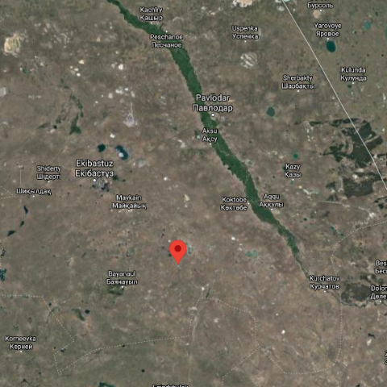
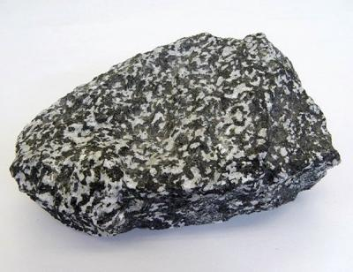
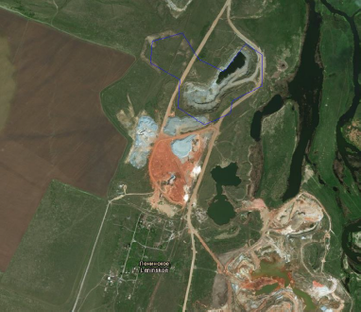
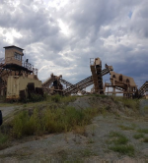
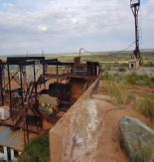
Увальненское месторождение диорита – строительный камень отличного качества в 34км от города Рудный
Право недропользования
Расположение
Запасы по категории:
А = 657.7 тыс. м³; В = 1 165.3 тыс. м³;
С1 = 728.5 тыс. м³
Текущий срок действия
Контракта: 02.12.2038г
Продуктивная толща месторождения представлена исключительно диоритами
Отличное качество строительного камня; диорит отличается высокой прочностью, и высокой сопротивляемостью ударной нагрузке
Рудный
34.1 км
Диорит
Увальненское
Костанайская область
Земля и инфраструктура
Сооружения и оборудование
Коммуникации: дорога, электричество, вода, вагончик
Площадь отвода: 0.23 км²
Расположение:
  34 км юго-западнее города Рудный и в 7 км от села Увальное
  Ближайшая железнодорожная станция «Увальненская» железной дороги Жетикара-Костанай находится в 6км от месторождения
Дробильно-сортировочная фабрика
Вагон-общежитие
Воздушные линии электропередач
Оборудование требует дополнительного ремонта перед эксплуатацией

